Slide 1

2015
汇丰源十佳先进班集体评选
信息学院电信132班
日期：2015-11-25

Slide 2

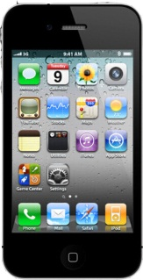



Slide 3
目 录
01
02
03
硬实力
软实力
情谊

Slide 4
01
硬实力

Slide 5
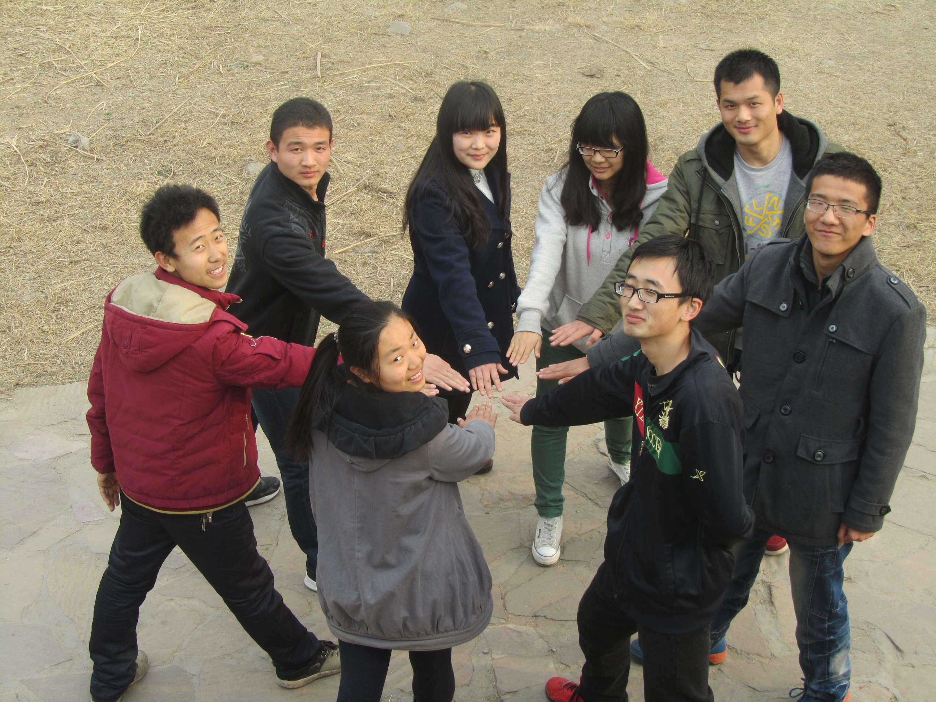
班级简介
班级同学在实验室学习的人数共18人，达全班人数的51%.
两年来，我们坚持“科研为主，全面发展”的思想，获得众多、众多、众多荣誉！
Notes:
模板来自于 http://meihua.docer.com/

Slide 6
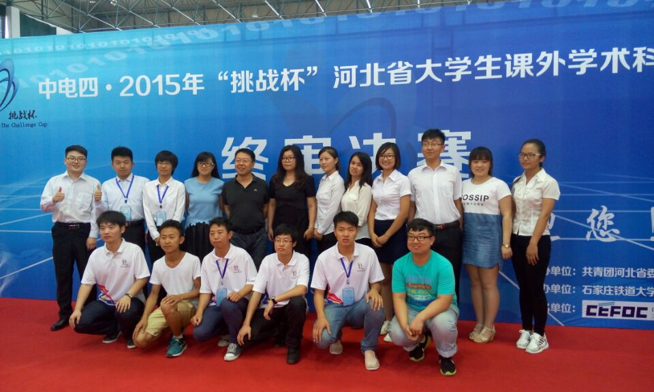
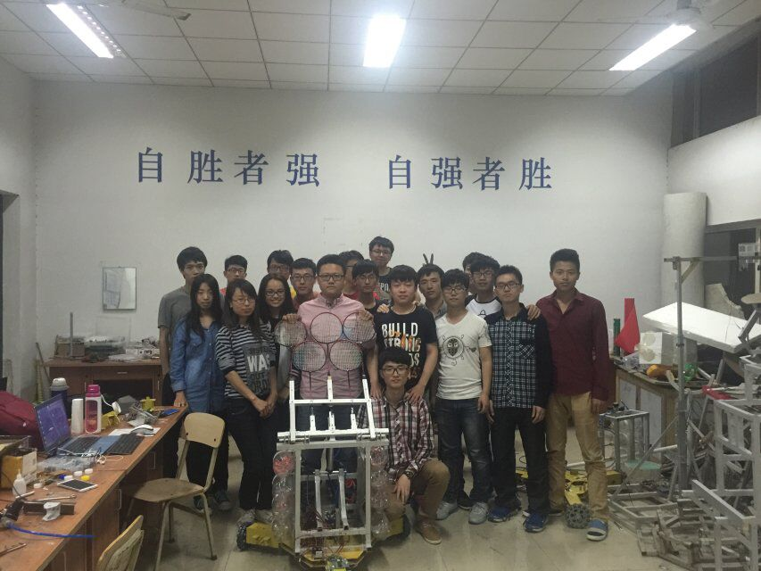
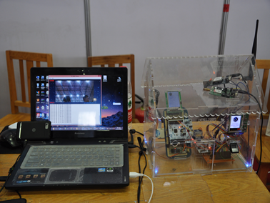
科技竞赛荣誉
挑战杯
2015年全国大学生挑战杯取得省级一等奖
2015年全国机器人大赛获得全国二等奖
2015年6人申报省级科技立项，8人申报校级科技立项
机器人大赛
科技
立项

Slide 7
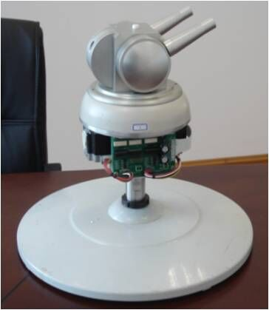
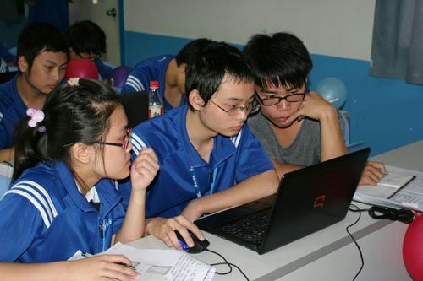
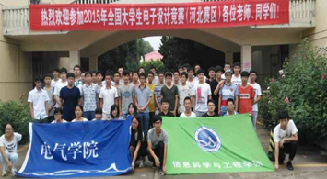
科技竞赛荣誉
2014年校节能减排大赛中，两名同学获得校级二等奖
2014年学院第一届软件设计大赛中，2人获得大赛一等奖
2014年学校举办的电子设计大赛中，我班参赛达11人，其中6人获奖
节能减排大赛
软件设计大赛
电子设计大赛

Slide 8
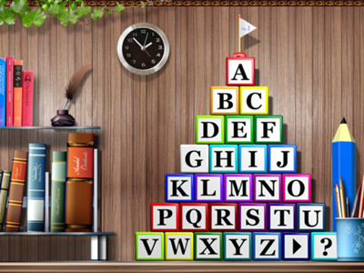



学科竞赛荣誉
`
全国英语竞赛
省数学竞赛
中华魂征文
世纪之星
2014年全国大学生英语竞赛，信息学院获奖6人，我班占3人，其中1名一等奖，2名三等奖。并且连续两年摘得全国一等奖桂冠。
Notes:
模板来自于 http://docer.wps.cn

Slide 9

学科竞赛荣誉
01
2014年河北省数学竞赛中，信息学院获奖人数共12人，我班独占7人，其中2名二等奖，5名三等奖
校数学竞赛中，获奖人数3人，分别获得一等奖二等奖，三等奖。
校英语竞赛中，获奖人数5人，1名二等奖，4名三等奖
02
03
2014年“世纪之星”英语演讲比赛中，1人获得三等奖

Slide 10
学习成绩
强！强！强！
过！过！过！

Slide 11
学习成绩
奖学金
课程
通过率
11/36
18/25
荣誉称号
99.6%
优良学风班
先进班集体

Slide 12
班级荣誉
A
先进班集体
B
D
五四红旗团支部
C
B
A
C
优良学风班
D
雷锋标准班
Notes:
模板来自于 http://docer.wps.cn

Slide 13
02
软实力

Slide 14
班级管理，最重要的一环是什么？

Slide 15
及时
到位
信息通知

Slide 16
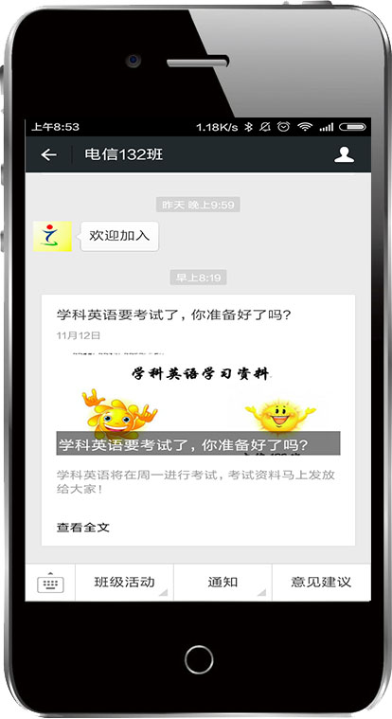
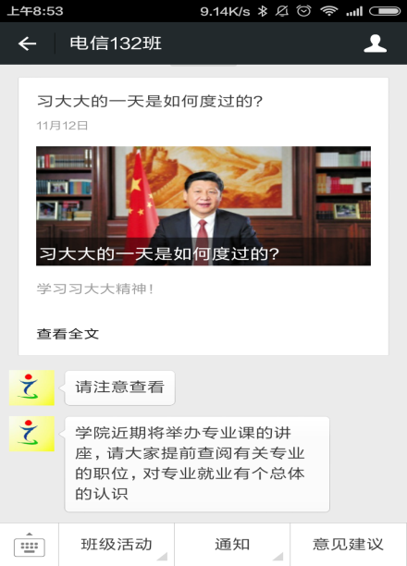
已累计推送图文78次
制作图文102篇

Slide 17
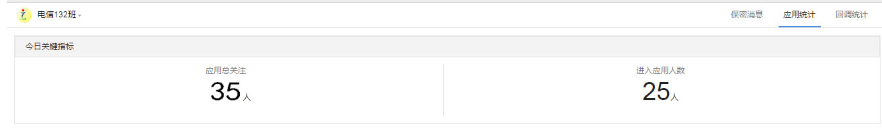
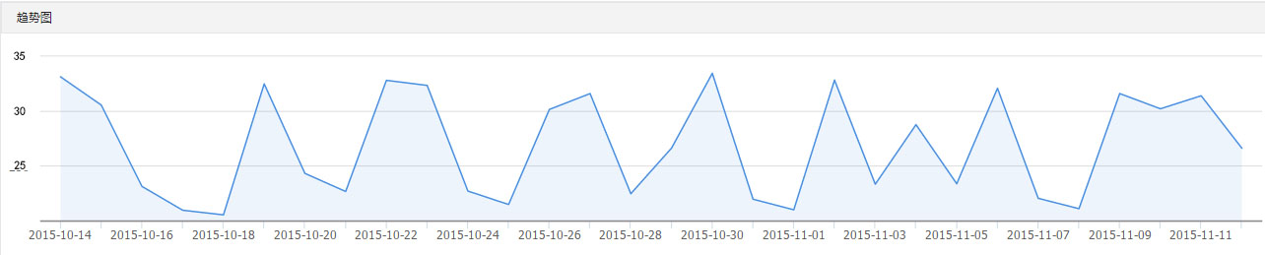

Slide 18

据不完全统计，我班极有可能是
全国第一个【大学班级公众号】

Slide 19
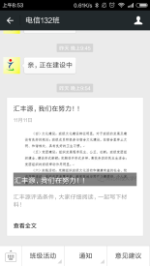
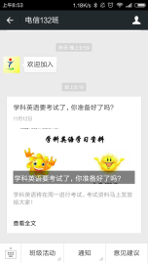

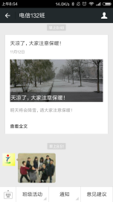
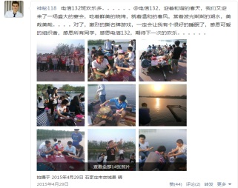
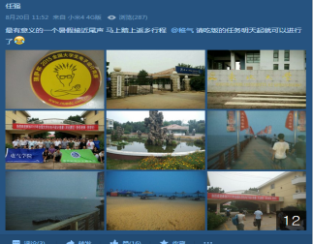
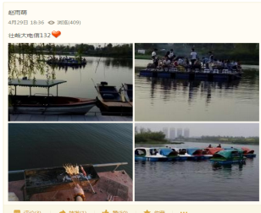
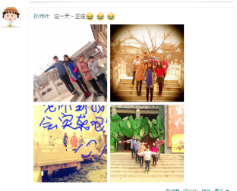
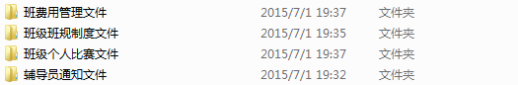
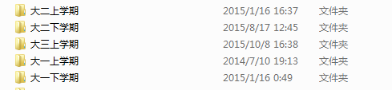

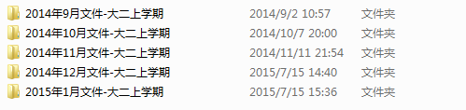
班级文化
各类通知详细说明
4
个学期
147
页文件
班级活动分享记录
班级工作记录
Notes:
模板来自于 http://docer.wps.cn

Slide 20
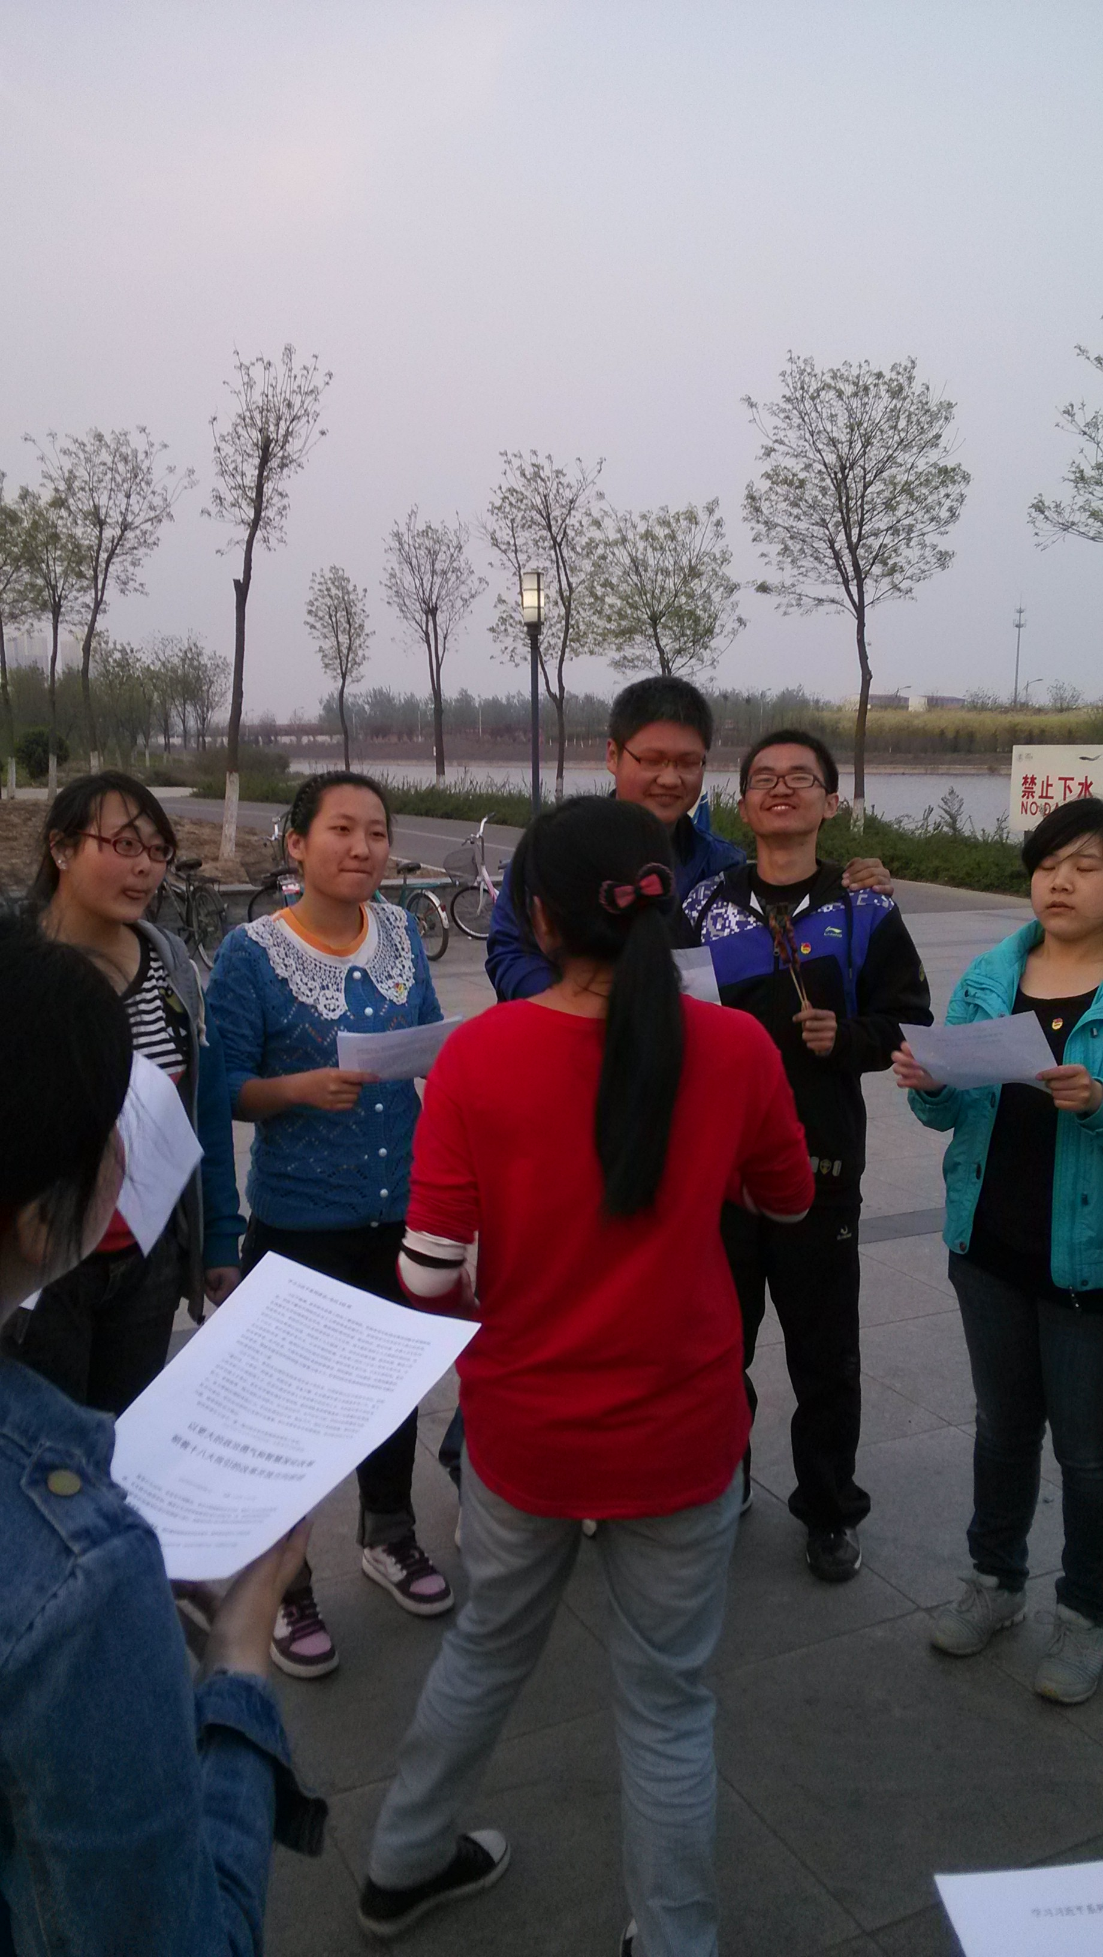
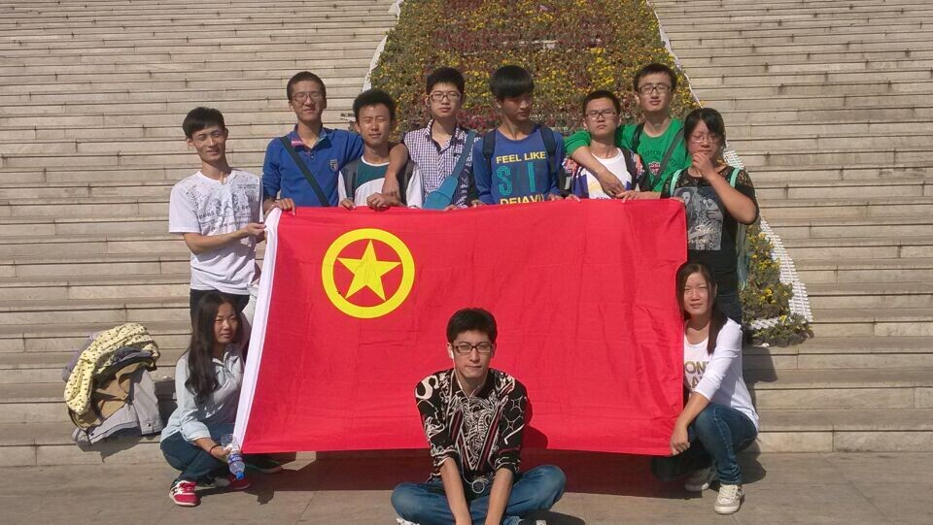
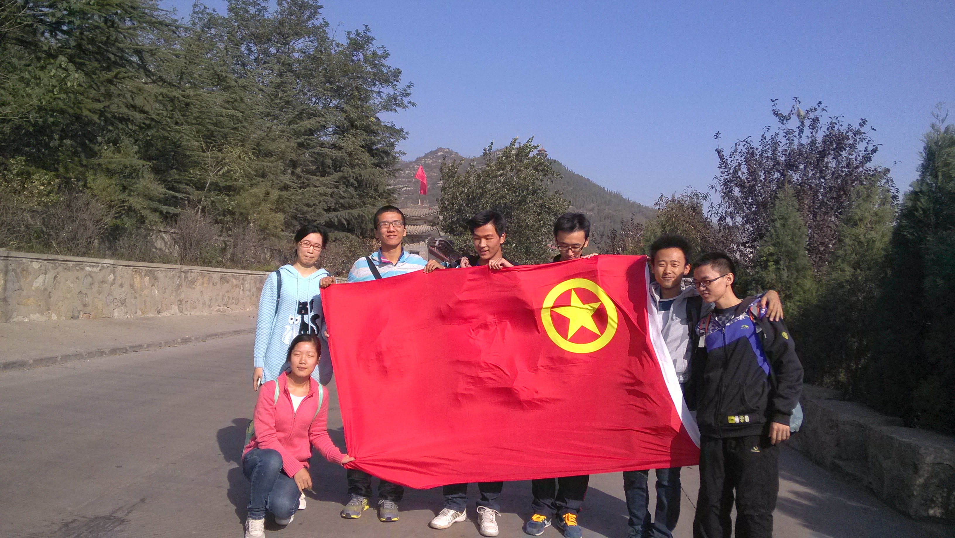
党团建设
“优良学风班”、“雷锋标准班”、并连续两年荣获“先进班集体”“五四红旗团支部”的称号。
社会实践活动的成功举办对个人的成长还有组织者的肯定都有着深远的意义。

Slide 21
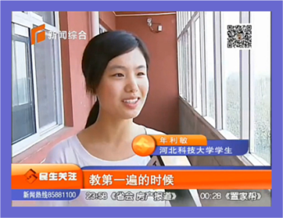
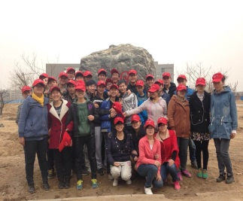
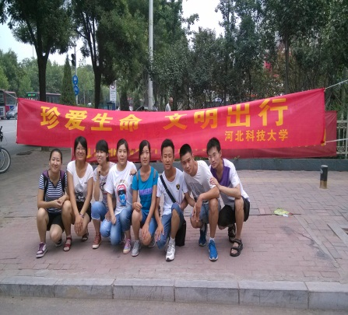
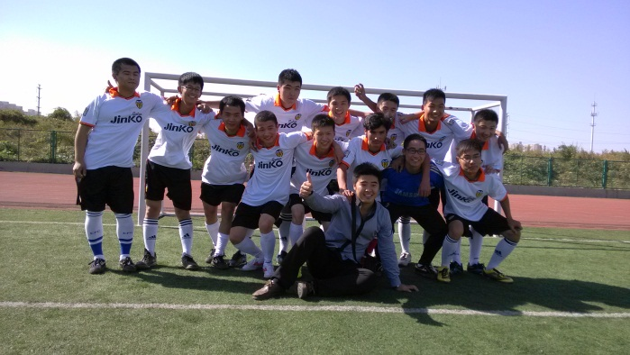
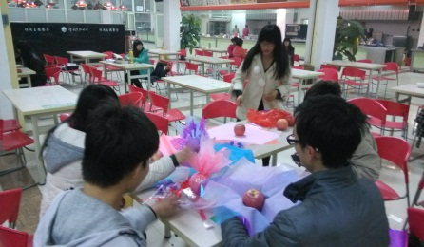

电信132班级活动
出行
团日活动、登山
体育活动
平安夜
班委们亲手包苹果送祝福

Slide 22
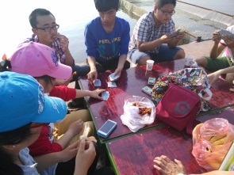
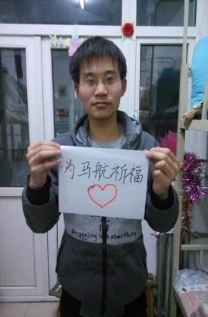
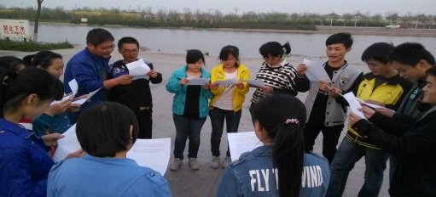
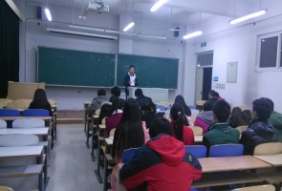
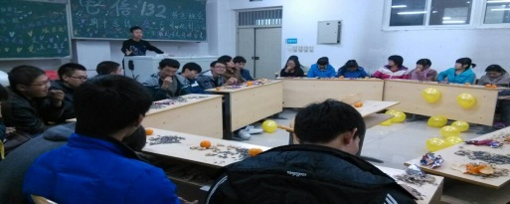
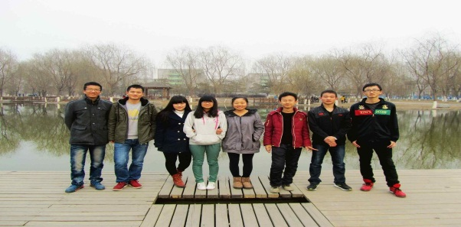
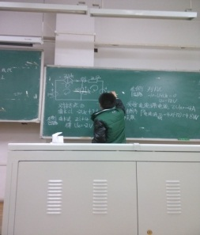
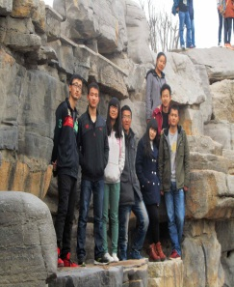
电信132班级活动
聚餐
班级聚餐
为马航祈福
联欢
期中总结特色班会

Slide 23
03
情谊

Slide 24
情谊
我爱电2
同学很团结
团结友爱 共创辉煌
学习氛围好
此生不悔进电2
班级相当给力
永远在一起
优秀是一种习惯
恰同学少年
电2最棒
乘风破浪会有时 直挂云帆济沧海
电2最强
积极的人像太阳 走到哪里哪里亮
感恩明泽 励志尚勤
钢铁精神 钢铁班级
电2最牛，电2必胜

Slide 25
Thank you!

